Slide 1
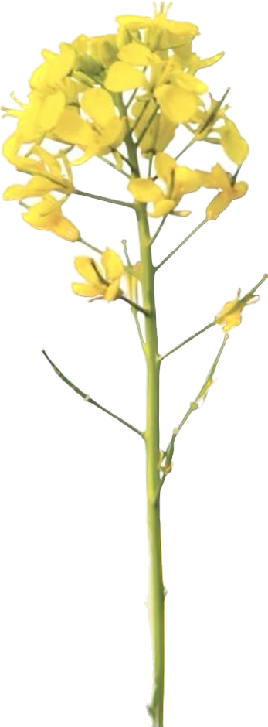
Lección 15
La fe de David
1 Samuel 17.31-37, 45, 48-50
«Jehová —añadió David—, que me ha librado de las garras del león y de las garras del oso, él también me librará de manos de este filisteo».
1 Samuel 17.37a
Año 31/Vol. 2

Slide 2
OBJETIVOS
Analizar la confianza de David al derrotar a Goliat.
Aspirar a tener una confianza como la de David.
Demostrar la fe que se tiene en Dios enfrentando los desafíos de la vida con confianza.

Slide 3
VOCABULARIO
Filisteos: Los filisteos fueron un pueblo guerrero que ocupó la zona suroccidental del territorio de Israel, en lo que sería conocido como Filistea. En su período de mayor auge, eran muy superiores a Israel en riqueza y tecnología, y, tal vez por la misma razón, se constituyeron en los principales enemigos del antiguo Israel entre 1200 y 1000 a. C.

Slide 4
TEXTO BÍBLICO: 1 Samuel 17.31-32
RVR
31 Fueron oídas las palabras que había dicho David, y se lo contaron a Saúl, que lo hizo venir.
32 Dijo David a Saúl: —Que nadie se desanime a causa de ése; tu siervo irá y peleará contra este filisteo.
VP
31 Algunos que oyeron a David preguntar, fueron a contárselo a Saúl, y éste lo mandó llamar.
32 Entonces David le dijo a Saúl:—Nadie debe desanimarse por culpa de ese filisteo, porque yo, un servidor de Su Majestad, iré a pelear contra él.

Slide 5
TEXTO BÍBLICO: 1 Samuel 17.33-34
RVR
33 Dijo Saúl a David: ——Tú no podrás ir contra aquel filisteo, y pelear con él, porque eres un muchacho, mientras que él es un hombre de guerra desde su juventud.
34 David respondió a Saúl: —Tu siervo era pastor de las ovejas de su padre. Cuando venía un león o un oso, y se llevaba algún cordero de la manada,
VP
33 —No puedes ir tú solo a luchar contra ese filisteo —contestó Saúl—, porque aún eres muy joven; en cambio, él ha sido hombre de guerra desde su juventud.
34 David contestó: —Cuando yo, el servidor de Su Majestad, cuidaba las ovejas de mi padre, si un león o un oso venía y se llevaba una oveja del rebaño,

Slide 6
TEXTO BÍBLICO: 1 Samuel 17.35-36
RVR
35 salía yo tras él, lo hería y se lo arrancaba de la boca; y si se revolvía contra mí, le echaba mano a la quijada, lo hería y lo mataba.
36 Ya fuera león o fuera oso, tu siervo lo mataba; y este filisteo incircunciso será como uno de ellos, porque ha provocado al ejército del Dios viviente.
VP
35 iba detrás de él y se la quitaba del hocico; y si se volvía para atacarme, lo agarraba por la quijada y le daba de golpes hasta matarlo.
36 Así fuera un león o un oso, este servidor de Su Majestad lo mataba. Y a este filisteo pagano le va a pasar lo mismo, porque ha desafiado al ejército del Dios viviente.

Slide 7
TEXTO BÍBLICO: 1 Samuel 17.37
RVR
37 Jehová —añadió David—, que me ha librado de las garras del león y de las garras del oso, él también me librará de manos de este filisteo. Dijo Saúl a David: —Ve, y que Jehová sea contigo.
VP
37 El Señor, que me ha librado de las garras del león y del oso, también me librará de las manos de este filisteo. Entonces Saúl le dijo: —Anda, pues, y que el Señor te acompañe.

Slide 8
TEXTO BÍBLICO: 1 Samuel 17.45
RVR
45 Entonces dijo David al filisteo: —Tú vienes contra mí con espada, lanza y jabalina; pero yo voy contra ti en el nombre de Jehová de los ejércitos, el Dios de los escuadrones de Israel, a quien tú has provocado.
VP
45 David le contestó: —Tú vienes contra mí con espada, lanza y jabalina, pero yo voy contra ti en nombre del Señor todopoderoso, el Dios de los ejércitos de Israel, a los que tú has desafiado.

Slide 9
TEXTO BÍBLICO: 1 Samuel 17.48-49
RVR
48 Aconteció que cuando el filisteo se levantó y echó a andar para ir al encuentro de David, David se dio prisa y corrió a la línea de batalla contra el filisteo.
49 Metió David su mano en la bolsa, tomó de allí una piedra, la tiró con la honda e hirió al filisteo en la frente. La piedra se le clavó en la frente y cayó a tierra sobre su rostro.
VP
48 El filisteo se levantó y salió al encuentro de David, quien, a su vez, rápidamente se dispuso a hacer frente al filisteo:
49 metió su mano en la bolsa, sacó una piedra y, arrojándola con la honda contra el filisteo, lo hirió en la frente. Con la piedra clavada en la frente, el filisteo cayó de cara al suelo.

Slide 10
TEXTO BÍBLICO: 1 Samuel 17.50
RVR
50 Así venció David al filisteo con honda y piedra. Hirió al filisteo y lo mató, sin tener David una espada en sus manos.
VP
50 Así fue como David venció al filisteo. Con sólo una honda y una piedra, David lo hirió de muerte.

Slide 11
RESUMEN
Frecuentemente, los desafíos que encontramos en nuestras vidas nos parecen gigantes difíciles de vencer. En ocasiones, las valoraciones que otros hacen de nosotros o nuestras autopercepciones podrían llevarnos a la conclusión de que no contamos con las habilidades suficientes para enfrentar a estos gigantes.

Slide 12
RESUMEN
En esos momentos, si seguimos el modelo de David, encontraremos que es posible recurrir a las herramientas espirituales que hemos desarrollado a lo largo de nuestras vidas, especialmente en situaciones difíciles del pasado, para usarlas en el presente. Bajo la motivación correcta, tales herramientas, por rudimentarias que parezcan, pueden ser usadas por el Señor para darnos la victoria.

Slide 13
ORACIÓN
Amado Señor, gracias por tu constante ayuda para que podamos enfrentar a nuestros gigantes. Te alabamos por tu grandeza y por tu gran misericordia. Ayúdanos a confiar en ti y encarar los desafíos que se nos presentan en la vida, especialmente cuando lo que escuchamos a nuestro alrededor son dudas respecto a nuestras habilidades para tal objetivo. Gracias porque en tu amor respondes a nuestro clamor. En el nombre de Jesús, amén.

